Slide 1

TIẾNG VIỆT 2
Notes:
Tác giả bộ ppt Toán + TV2: Phan Thị Linh – Đà Nẵng
Sđt lh: 0916.604.268
+ Zalo: 0916.604.268
+ Facebook cá nhân: https://www.facebook.com/nhilinh.phan/
+ Nhóm chia sẻ tài liệu: https://www.facebook.com/groups/443096903751589
Hãy liên hệ chính chủ sản phẩm để được hỗ trợ và đồng hành trong suốt năm học nhé!

Slide 2

Thứ hai ngày 7 – 3 - 2022
Đọc
Tiếng chổi tre

Slide 3








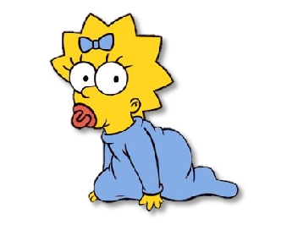
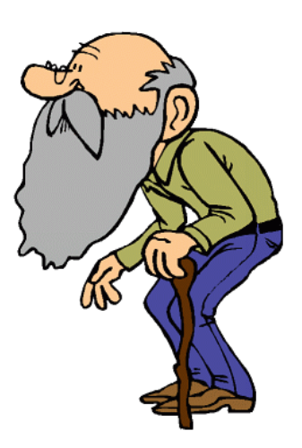
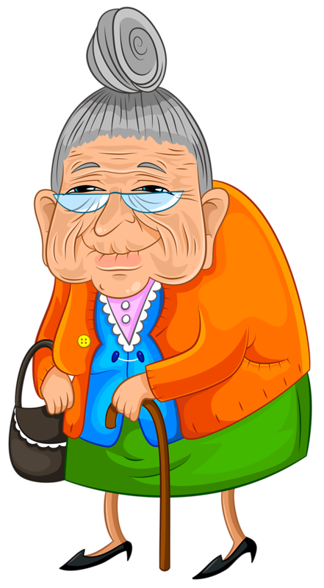

1/10
Bác sĩ
Thợ may
Giáo viên
Công nhân
Ai người đến lớp
Chăm chỉ sớm chiều
Dạy bảo mọi điều
Cho con khôn lớn.
(Là nghề gì?)
Notes:
Tác giả bộ ppt Toán + TV2: Phan Thị Linh – Đà Nẵng
Sđt lh: 0916.604.268
+ Zalo: 0916.604.268
+ Facebook cá nhân: https://www.facebook.com/nhilinh.phan/
+ Nhóm chia sẻ tài liệu: https://www.facebook.com/groups/443096903751589
Hãy liên hệ chính chủ sản phẩm để được hỗ trợ và đồng hành trong suốt năm học nhé!

Slide 4
1/10
Thợ xây
Y tá
Nông dân
Ngư dân
Nghề gì chân lấm tay bùn
Cho ta hạt gạo, ấm no mỗi ngày?
Là nghề gì?
Notes:
Tác giả bộ ppt Toán + TV2: Phan Thị Linh – Đà Nẵng
Sđt lh: 0916.604.268
+ Zalo: 0916.604.268
+ Facebook cá nhân: https://www.facebook.com/nhilinh.phan/
+ Nhóm chia sẻ tài liệu: https://www.facebook.com/groups/443096903751589
Hãy liên hệ chính chủ sản phẩm để được hỗ trợ và đồng hành trong suốt năm học nhé!

Slide 5
1/10
Bộ đội
Giáo viên
Lao công
Kĩ sư
Tay cầm cái chổi
Chăm chỉ miệt mài
Quét dọn hàng ngày
Phố phường sạch sẽ.
Là nghề gì?
Notes:
Tác giả bộ ppt Toán + TV2: Phan Thị Linh – Đà Nẵng
Sđt lh: 0916.604.268
+ Zalo: 0916.604.268
+ Facebook cá nhân: https://www.facebook.com/nhilinh.phan/
+ Nhóm chia sẻ tài liệu: https://www.facebook.com/groups/443096903751589
Hãy liên hệ chính chủ sản phẩm để được hỗ trợ và đồng hành trong suốt năm học nhé!

Slide 6


Bài 13: TIẾNG CHỔI TRE
Thứ hai ngày 7 tháng 3 năm 2022
S/54
Notes:
Tác giả bộ ppt Toán + TV2: Phan Thị Linh – Đà Nẵng
Sđt lh: 0916.604.268
+ Zalo: 0916.604.268
+ Facebook cá nhân: https://www.facebook.com/nhilinh.phan/
+ Nhóm chia sẻ tài liệu: https://www.facebook.com/groups/443096903751589
Hãy liên hệ chính chủ sản phẩm để được hỗ trợ và đồng hành trong suốt năm học nhé!

Slide 7

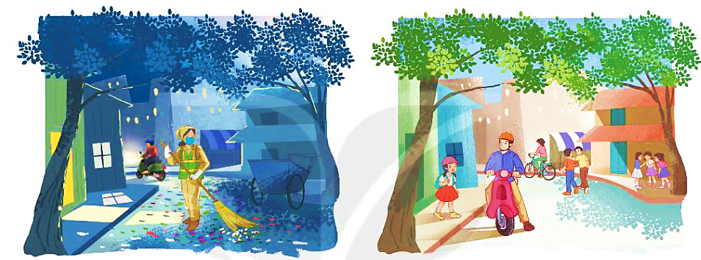
Đường phố trong 2 bức tranh dưới đây có gì khác nhau? Theo em, vì sao có sự khác nhau đó?
Notes:
Tác giả bộ ppt Toán + TV2: Phan Thị Linh – Đà Nẵng
Sđt lh: 0916.604.268
+ Zalo: 0916.604.268
+ Facebook cá nhân: https://www.facebook.com/nhilinh.phan/
+ Nhóm chia sẻ tài liệu: https://www.facebook.com/groups/443096903751589
Hãy liên hệ chính chủ sản phẩm để được hỗ trợ và đồng hành trong suốt năm học nhé!

Slide 8
TIẾNG CHỔI TRE
Những đêm hè
Khi ve ve
Đã ngủ
Tôi lắng nghe
Trên đường Trần Phú
Tiếng chổi tre
Xao xác hàng me
Tiếng chổi tre
Đêm hè
Quét rác…
Những đêm đông
Khi cơn giông
Vừa tắt
Tôi đứng trông
Trên đường lạnh ngắt
Chị lao công
Như sắt
Như đồng
Chị lao công
Đêm đông
Quét rác…
Nhớ em nghe
Tiếng chổi tre
Chị quét
Những đêm hè
Đêm đông gió rét
Tiếng chổi tre
Sớm tối
Đi về
Giữ sạch lề
Đẹp lối
Em nghe!
(Tố Hữu)
Notes:
ĐỌc mẫu
Tìm từ khó đọc

Slide 9
trên
rác
chổi tre
trông
xao xác
sắt
rét

Slide 10
Tìm từ khó hiểu
trong bài
TIẾNG CHỔI TRE
Những đêm hè
Khi ve ve
Đã ngủ
Tôi lắng nghe
Trên đường Trần Phú
Tiếng chổi tre
Xao xác hàng me
Tiếng chổi tre
Đêm hè
Quét rác…
Những đêm đông
Khi cơn giông
Vừa tắt
Tôi đứng trông
Trên đường lạnh ngắt
Chị lao công
Như sắt
Như đồng
Chị lao công
Đêm đông
Quét rác…
Nhớ em nghe
Tiếng chổi tre
Chị quét
Những đêm hè
Đêm đông gió rét
Tiếng chổi tre
Sớm tối
Đi về
Giữ sạch lề
Đẹp lối
Em nghe!
(Tố Hữu)

Slide 11
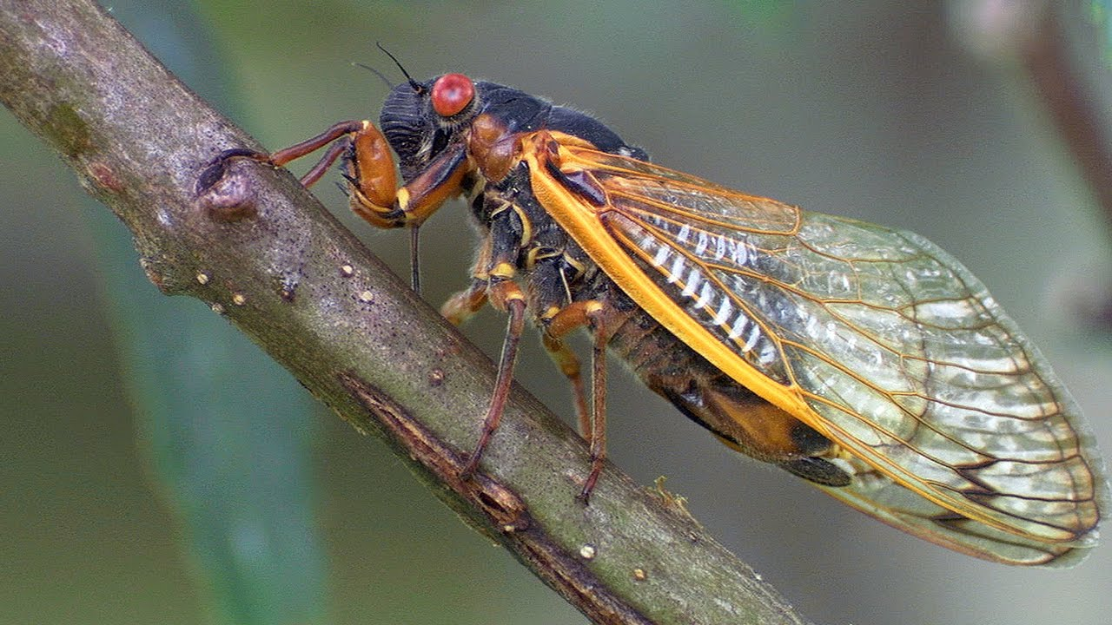
ve ve:

Slide 12
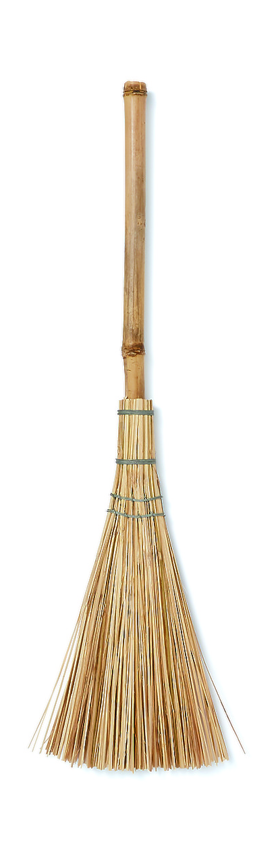
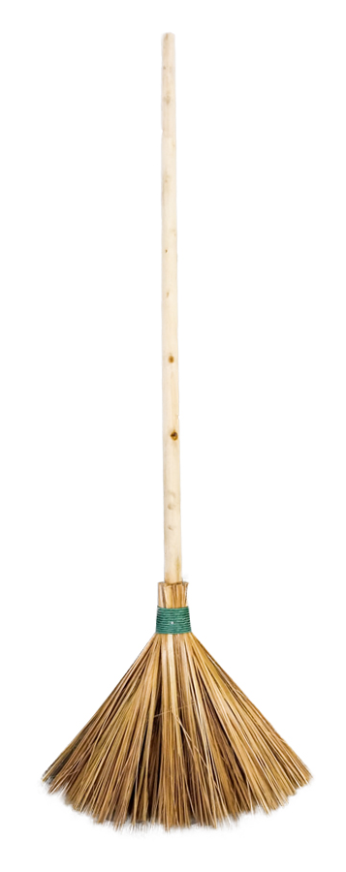
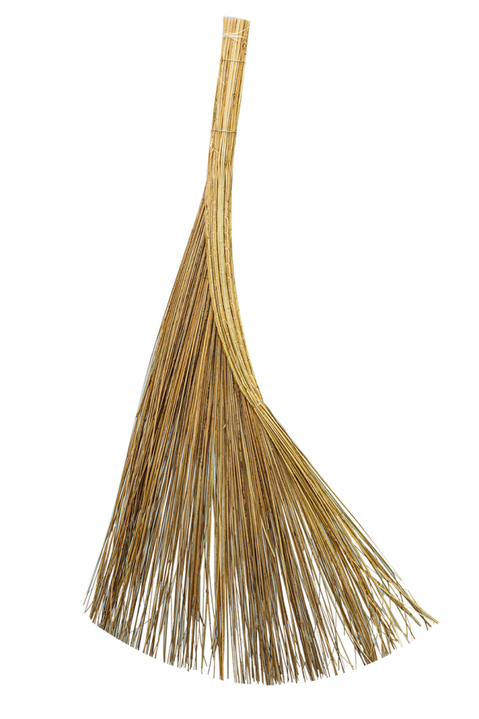
chổi tre:

Slide 13
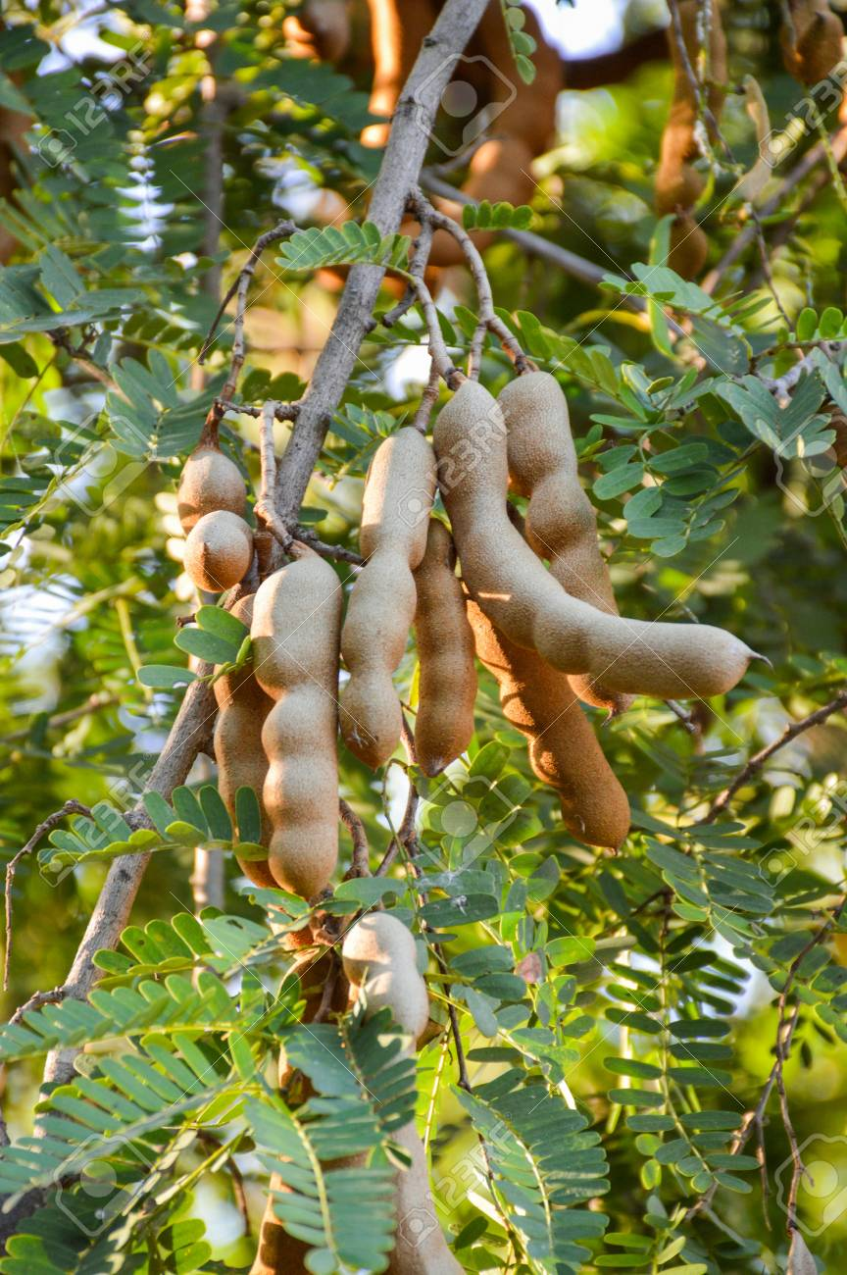
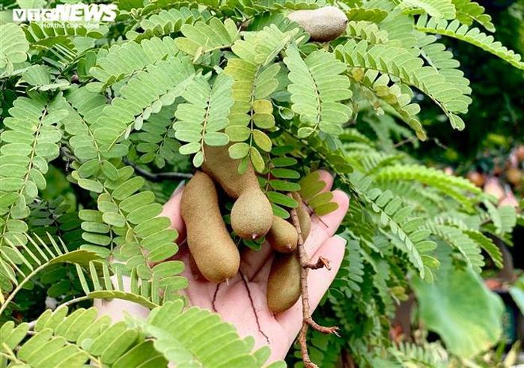
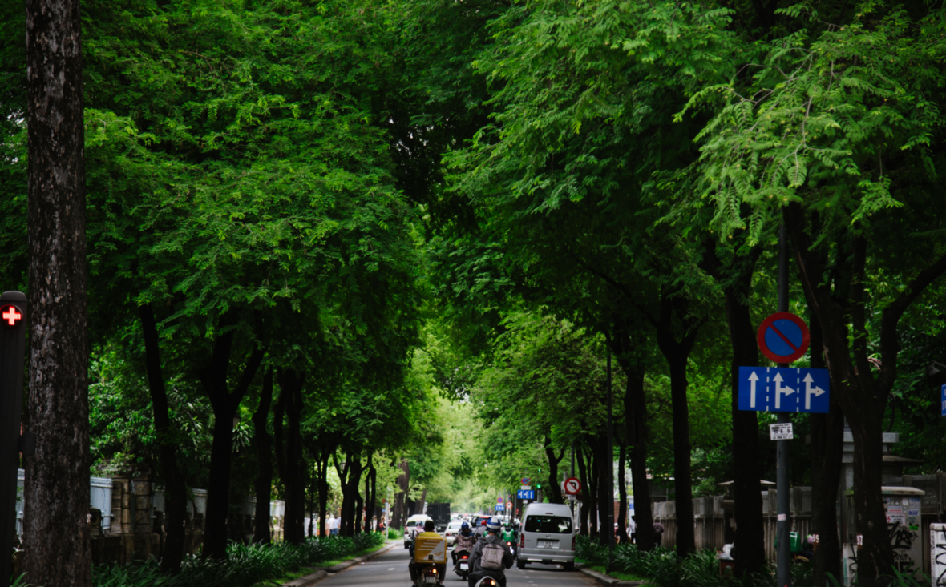
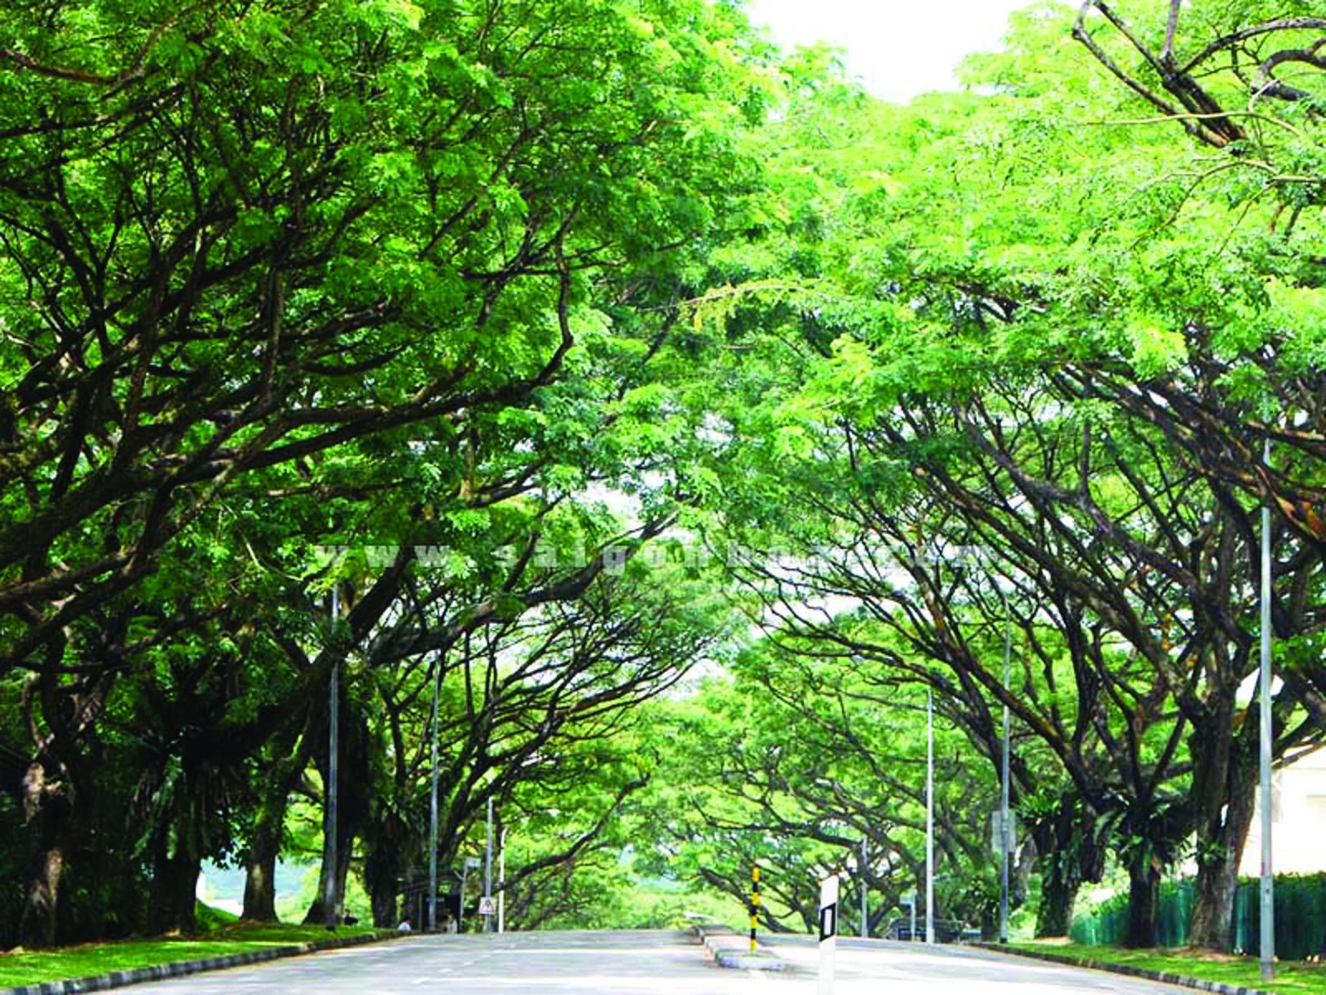
hàng me:

Slide 14
tiếng động nối tiếp nhau trong cảnh yên tĩnh.
xào xạc:
lao công:
người làm công việc vệ sinh, phục vụ.

Slide 15
Những đêm hè
Khi ve ve
Đã ngủ
Tôi lắng nghe
Trên đường Trần Phú
Tiếng chổi tre
Xao xác hàng me
Tiếng chổi tre
Đêm hè
Quét rác…

Slide 16
Đọc nối tiếp
TIẾNG CHỔI TRE
Những đêm hè
Khi ve ve
Đã ngủ
Tôi lắng nghe
Trên đường Trần Phú
Tiếng chổi tre
Xao xác hàng me
Tiếng chổi tre
Đêm hè
Quét rác…
Những đêm đông
Khi cơn giông
Vừa tắt
Tôi đứng trông
Trên đường lạnh ngắt
Chị lao công
Như sắt
Như đồng
Chị lao công
Đêm đông
Quét rác…
Nhớ em nghe
Tiếng chổi tre
Chị quét
Những đêm hè
Đêm đông gió rét
Tiếng chổi tre
Sớm tối
Đi về
Giữ sạch lề
Đẹp lối
Em nghe!
(Tố Hữu)
Notes:
ĐỌc nối tiếp

Slide 17


Luyện đọc
toàn bài

Slide 18
TIẾNG CHỔI TRE
Những đêm hè
Khi ve ve
Đã ngủ
Tôi lắng nghe
Trên đường Trần Phú
Tiếng chổi tre
Xao xác hàng me
Tiếng chổi tre
Đêm hè
Quét rác…
Những đêm đông
Khi cơn giông
Vừa tắt
Tôi đứng trông
Trên đường lạnh ngắt
Chị lao công
Như sắt
Như đồng
Chị lao công
Đêm đông
Quét rác…
Nhớ em nghe
Tiếng chổi tre
Chị quét
Những đêm hè
Đêm đông gió rét
Tiếng chổi tre
Sớm tối
Đi về
Giữ sạch lề
Đẹp lối
Em nghe!
(Tố Hữu)
Notes:
Đọc toàn bài

Slide 19
TÌM HIỂU BÀI

Slide 20
1
Chị lao công làm việc vào những thời gian nào?
Những đêm hè
Khi ve ve
Đã ngủ
Tôi lắng nghe
Trên đường Trần Phú
Tiếng chổi tre
Xao xác hàng me
Tiếng chổi tre
Đêm hè
Quét rác…
Những đêm đông
Khi cơn giông
Vừa tắt
Tôi đứng trông
Trên đường lạnh ngắt
Chị lao công
Như sắt
Như đồng
Chị lao công
Đêm đông
Quét rác…
Chị lao công làm việc vào những đêm hè, những đêm đông.

Slide 21
2
Đoạn thơ thứ hai cho biết công việc của chị lao công vất vả như thế nào?
Những đêm đông
Khi cơn giông
Vừa tắt
Tôi đứng trông
Trên đường lạnh ngắt
Chị lao công
Như sắt
Như đồng
Chị lao công
Đêm đông
Quét rác…
Nỗi vất vả của chị lao công là: chị phải làm việc trong những đêm khuya vắng vẻ, trời lạnh giá.

Slide 22
3
Những câu thơ sau nói lên điều gì?
Những đêm hè
Đêm đông gió rét
Tiếng chổi tre
Sớm tối
Đi về
a. sự chăm chỉ của chị lao công
b. niềm tự hào của chị lao công
c. sự thay đổi của thời tiết đêm hè và đêm đông.

Slide 23
4
Tác giả nhắn nhủ em điều gì qua 3 câu thơ cuối?
Giữ sạch lề
Đẹp lối
Em nghe!
Qua 3 câu thơ cuối, tác giả muốn nhắn nhủ em giữ đường phố sạch đẹp.

Slide 24
Đọc lại
toàn bài
TIẾNG CHỔI TRE
Những đêm hè
Khi ve ve
Đã ngủ
Tôi lắng nghe
Trên đường Trần Phú
Tiếng chổi tre
Xao xác hàng me
Tiếng chổi tre
Đêm hè
Quét rác…
Những đêm đông
Khi cơn giông
Vừa tắt
Tôi đứng trông
Trên đường lạnh ngắt
Chị lao công
Như sắt
Như đồng
Chị lao công
Đêm đông
Quét rác…
Nhớ em nghe
Tiếng chổi tre
Chị quét
Những đêm hè
Đêm đông gió rét
Tiếng chổi tre
Sớm tối
Đi về
Giữ sạch lề
Đẹp lối
Em nghe!
(Tố Hữu)
Notes:
Tác giả bộ ppt Toán + TV2: Phan Thị Linh – Đà Nẵng
Sđt lh: 0916.604.268
+ Zalo: 0916.604.268
+ Facebook cá nhân: https://www.facebook.com/nhilinh.phan/
+ Nhóm chia sẻ tài liệu: https://www.facebook.com/groups/443096903751589
Hãy liên hệ chính chủ sản phẩm để được hỗ trợ và đồng hành trong suốt năm học nhé!

Slide 25

1
Trong đoạn thơ thứ nhất, từ ngữ nào miêu tả âm thanh của tiếng chổi tre?
Những đêm hè
Khi ve ve
Đã ngủ
Tôi lắng nghe
Trên đường Trần Phú
Tiếng chổi tre
Xao xác hàng me
Tiếng chổi tre
Đêm hè
Quét rác…
Notes:
Tác giả bộ ppt Toán + TV2: Phan Thị Linh – Đà Nẵng
Sđt lh: 0916.604.268
+ Zalo: 0916.604.268
+ Facebook cá nhân: https://www.facebook.com/nhilinh.phan/
+ Nhóm chia sẻ tài liệu: https://www.facebook.com/groups/443096903751589
Hãy liên hệ chính chủ sản phẩm để được hỗ trợ và đồng hành trong suốt năm học nhé!

Slide 26

2
Thay lời tác giả, nói lời cảm ơn đối với chị lao công.
Notes:
Tác giả bộ ppt Toán + TV2: Phan Thị Linh – Đà Nẵng
Sđt lh: 0916.604.268
+ Zalo: 0916.604.268
+ Facebook cá nhân: https://www.facebook.com/nhilinh.phan/
+ Nhóm chia sẻ tài liệu: https://www.facebook.com/groups/443096903751589
Hãy liên hệ chính chủ sản phẩm để được hỗ trợ và đồng hành trong suốt năm học nhé!

Slide 27

VẬN DỤNG
Notes:
Tác giả bộ ppt Toán + TV2: Phan Thị Linh – Đà Nẵng
Sđt lh: 0916.604.268
+ Zalo: 0916.604.268
+ Facebook cá nhân: https://www.facebook.com/nhilinh.phan/
+ Nhóm chia sẻ tài liệu: https://www.facebook.com/groups/443096903751589
Hãy liên hệ chính chủ sản phẩm để được hỗ trợ và đồng hành trong suốt năm học nhé!

Slide 28
Em hãy nói về những điều tốt đẹp mà cô lao công ở trường em đã làm cho mọi người, cho trường lớp.
Đóng vai: Em gặp cô lao công trong trường mình đang quét rác, em nói lời cảm ơn cô.
Notes:
Tác giả bộ ppt Toán + TV2: Phan Thị Linh – Đà Nẵng
Sđt lh: 0916.604.268
+ Zalo: 0916.604.268
+ Facebook cá nhân: https://www.facebook.com/nhilinh.phan/
+ Nhóm chia sẻ tài liệu: https://www.facebook.com/groups/443096903751589
Hãy liên hệ chính chủ sản phẩm để được hỗ trợ và đồng hành trong suốt năm học nhé!

Slide 29
Củng cố
Notes:
Tác giả bộ ppt Toán + TV2: Phan Thị Linh – Đà Nẵng
Sđt lh: 0916.604.268
+ Zalo: 0916.604.268
+ Facebook cá nhân: https://www.facebook.com/nhilinh.phan/
+ Nhóm chia sẻ tài liệu: https://www.facebook.com/groups/443096903751589
Hãy liên hệ chính chủ sản phẩm để được hỗ trợ và đồng hành trong suốt năm học nhé!

Slide 30


Bài thơ Tiếng chổi tre ca ngợi ai?
A. chị lao công
B. chú thợ may
C. bác sĩ
Notes:
Tác giả bộ ppt Toán + TV2: Phan Thị Linh – Đà Nẵng
Sđt lh: 0916.604.268
+ Zalo: 0916.604.268
+ Facebook cá nhân: https://www.facebook.com/nhilinh.phan/
+ Nhóm chia sẻ tài liệu: https://www.facebook.com/groups/443096903751589
Hãy liên hệ chính chủ sản phẩm để được hỗ trợ và đồng hành trong suốt năm học nhé!

Slide 31
Câu nào đúng khi nói về
nghề lao công?
A. Những người làm nghề lao công rất nhàn rỗi.
B. Những người làm nghề lao công rất vất vả, góp phần làm cho phố phường sạch đẹp, môi trường xanh sạch hơn.
Notes:
GV giáo dục cho HS tôn trọng, biết ơn những ng nghề lao công, cho HS hiểu làm nghề nào cũng đáng quý, miễn đó là lao động chân chính, không vi phạm pháp luật. Nếu ai cũng em thường nghề lao công thì làm sao có người hi sinh để dọn dẹp môi trường, chúng ta sẽ sống trong rác thải, mùi hôi thối…

Slide 32
Dặn dò
Notes:
Tác giả bộ ppt Toán + TV2: Phan Thị Linh – Đà Nẵng
Sđt lh: 0916.604.268
+ Zalo: 0916.604.268
+ Facebook cá nhân: https://www.facebook.com/nhilinh.phan/
+ Nhóm chia sẻ tài liệu: https://www.facebook.com/groups/443096903751589
Hãy liên hệ chính chủ sản phẩm để được hỗ trợ và đồng hành trong suốt năm học nhé!

